Slide 1
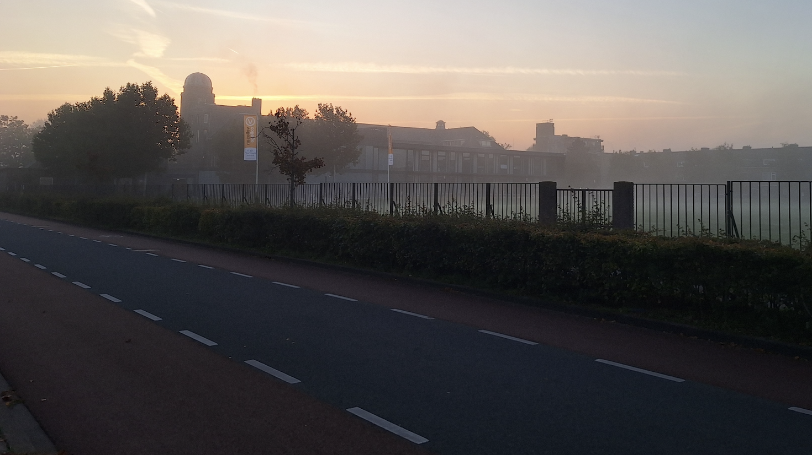
Informatieavond
23 juni 2026
Notes:
PAA

Slide 2
Programma
1.Mission statement en kernwaarden
Lian Pattiasina
(afdelingsleider onderbouw mhv)
2.Start nieuw schooljaar/introductieweek
Hannah van Nieuwmegen
(leerjaarcoördinator 1mhv)
3.Kennismaking met de mentor
Notes:
PAA

Slide 3
Mission statement
Het beste uit jezelf en de ander halen
Het is fijn als je erachter komt dat je meer kunt en meer wilt
Meer dan leren
School is een plek waar jij je voorbereidt op later. Je leert eigen keuzes maken, en de ander en de wereld om je heen steeds beter te begrijpen
Kansen creëren
Iedereen is anders, leert anders. Je komt op de plek waar je het beste tot je recht komt
Notes:
PAA

Slide 4



Kernwaarden
Betrokken
Denken in mogelijkheden
Verantwoordelijk
Alleen ga je snel, samen komen we verder
Wij kijken verder
Voor jezelf, voor de ander

Slide 5
Pijlers
Onderwijskwaliteit
Ruimte voor groei
Actief leren
Maatschappij
Veiligheid

Slide 6
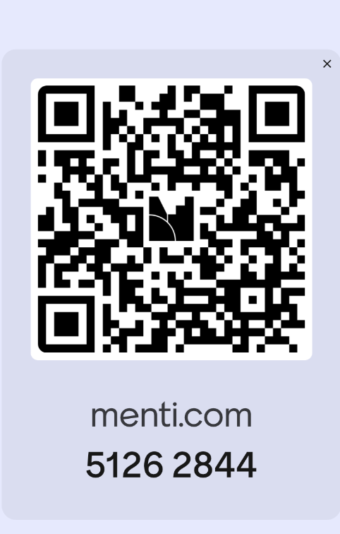
Mentimeter
Notes:
PAA

Slide 7
Doelen leerjaar 1
Iedereen voelt zich fijn in de klas en op school
Aanleren van een goede studiehouding
Overgaan naar leerjaar 2 met een goede basiskennis
Notes:
PAA

Slide 8

Samenwerking
leerling
mentor
mentor
Ontwikkeling
ontwikkeling
ouders
school
school
Notes:
PAA

Slide 9
Communicatie
Direct contact ouders-school
e-mail
telefonisch 0255-519001 (administratie 07:45-16:00)
Schoolgids
digitale versie op website in oktober
V-mail
verspreid via e-mail (e-mailadres Magister)
  www.vellesancollege.nl
  Sociale media: Facebook, Instagram
Notes:
PAA

Slide 10


````
Zorg Advies
Team
Samenwerking
Docententeam
Afdelings-
leider
Mentor
Decaan
Traject-
begeleider
Dyslexie-
coach
Leerling
Leerjaar-
coördinator
Conciërge
Ondersteuningscoördinator
Notes:
PAA

Slide 11
Begeleiding
Peer2Peer
Mentoruur
kennismakingsgesprekje
Dyslexiecoach
Screening dyslexie voor herfstvakantie
Huiswerkklas
Zelfstandig op school
Huiswerkbegeleiding: Moeiteloos Leren
Werkhouding in de klas voldoende
Begeleiding van 8 weken, minimaal twee keer per week
Eigen bijdrage ouders
Notes:
PAA

Slide 12

Afspraken
Notes:
PAA

Slide 13
Introductiedag
Morgen 24 juni
14:00 - 15:30 uur
Kennismaken:
Mentor
Peer 2 peer leerlingen
Klasgenoten
Notes:
PAA

Slide 14
Tot de eerste schooldag
  Formulieren invullen (vandaag)
  iPad / sportkleding op orde voor de school begint
  Eerste schooldag en introductieweek tijden volgen (via mail en website)
  Boeken eerste schooldag
  Rooster eerste schooldag
Notes:
PAA

Slide 15
Introductieweek
17 augustus: vrij
18 augustus: op school
19 augustus: strand en op school
20 augustus: op school
21 augustus: eerste lesdag
Notes:
PAA

Slide 16
Mentoren
1Ma Meneer Vonk B08
1Mb Mevrouw Jongejans B10
1Mc Mevrouw Gijzen B09
1MHa Meneer Criens B07
1HVa Mevrouw Rijnja B11
Notes:
PAA

Slide 17
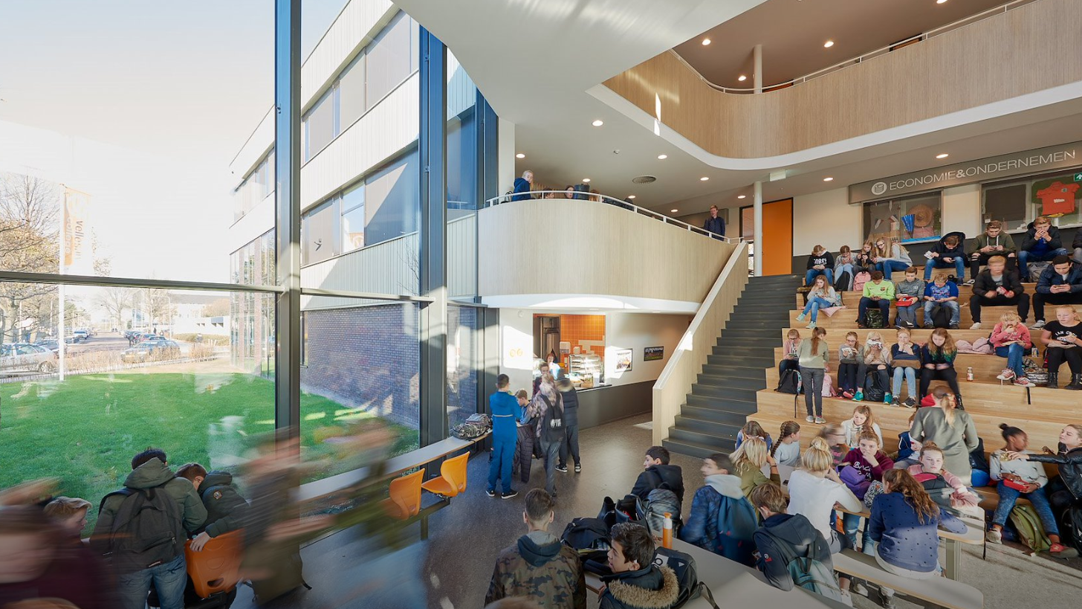
Ontmoet
de mentor
Notes:
Geen plenaire afsluiting

Slide 18
Voorstellen
Naam: …..
Vakdocent in: …..
E-mailadres: …..
Notes:
TAR

Slide 19
De rol van de mentor
Eerste aanspreekpunt voor ouders en leerling
Vinger aan de pols
- persoonlijke begeleiding en ondersteuning
- sfeer in de klas monitoren, bespreken en sturen
Begeleiding studievaardigheden
Mentoruur (onder andere gesprekjes)
Notes:
TAR

Slide 20
Voortgang
Rapport cijfers met één decimaal (na periode 2)
Eindrapport ‘hele’ cijfers = jaarcijfer (na periode 4)
Overgangsnormen: in de V-mail die u ontvangt bij aanvang van het schooljaar
Oudergesprekken:
Na periode 1: voortgangsgesprek (november 2026)
Na periode 2: rapport 1 ophalen (februari 2027)
Na periode 3: eventueel gesprek ouders en mentor
Notes:
TAR

Slide 21
Mentoruur
Tot de herfstvakantie:
twee keer per week
kennismakingsgesprekken
groepsvorming
Na de herfstvakantie:
een keer week
stand van zaken schoolwerk
burgerschap
sociaal emotionele ontwikkeling
Notes:
TAR

Slide 22
Kosten
Boeken betaald door en eigendom van school
Zelf aan te schaffen spullen (zie V-mail special Brugklas)
Ouderbijdrage (excursies, niet lesgebonden activiteiten)
iPad
Eventuele additionele kosten:
  sportklas
  dansklas
Notes:
TAR

Slide 23
iPad
Een eigen iPad. Toestemming tot plaatsen licenties door het Vellesan.
Koop mogelijk met betalen in termijnen.
De iPad wordt gebruikt op school en voor schoolzaken. Wij adviseren apps die niet aan schoolwerk gerelateerd zijn niet te installeren op de iPad.
Straks meer duidelijk in de brief die u krijgt.
Notes:
TAR

Slide 24
Sport alle leerlingen
Sportkleding Vellesan (verplicht in klas 1 en 2)
Benodigdheden alle leerlingen
  shirt met logo (te koop bij Huijg in Cronjéstraat te Haarlem)
    Zie ook: www.huijgsport.nl/scholen (Vellesan, regulier)
  sportbroekje
  sportschoenen (zonder zwarte zool)
Het shirt kan worden gepast in de winkel, graag vóór 21 juli a.s. Als de maat bekend is kan ook via de website worden besteld. De kosten voor het shirt dienen direct te worden voldaan.
Notes:
TAR

Slide 25

Sportklas
Benodigdheden sportklas
  sportbroekje
  sportschoenen (zonder zwarte zool)
  Shirt (met logo) plus sweater (basispakket)
  Evt. extra shirt, korte en/of lange broek
Notes:
TAR

Slide 26
Enveloppen
De volgende brieven zitten in de enveloppe
Brief inzake WIS Collect. Algemene informatie
Brief iPad. Informatie over het bestellen van de iPad
Flyer t.b.v. danskleding/ sportklas
Brief bruikleenovereenkomst. In wit en groen.
De groene retour naar de administratie
Brief overeenkomst schoolfonds. In wit en geel.
De gele retour naar de administratie
Privacy digitale lesomgeving. Algemene informatie
Algemene voorwaarden Wifi.
Brugklas special
Notes:
TAR

Slide 27
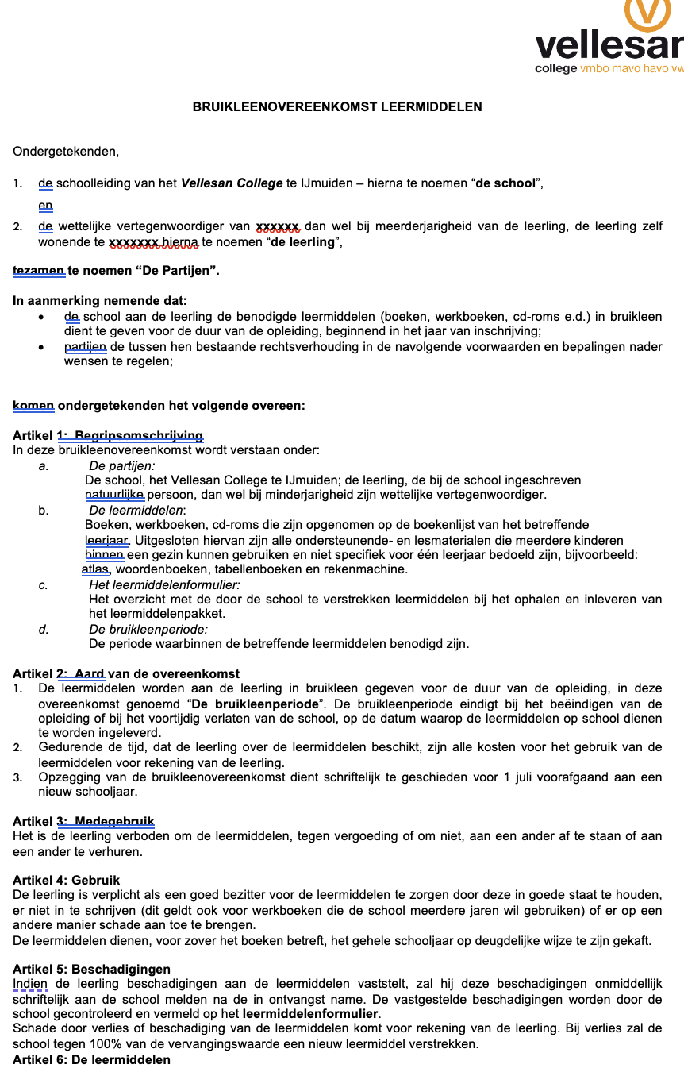
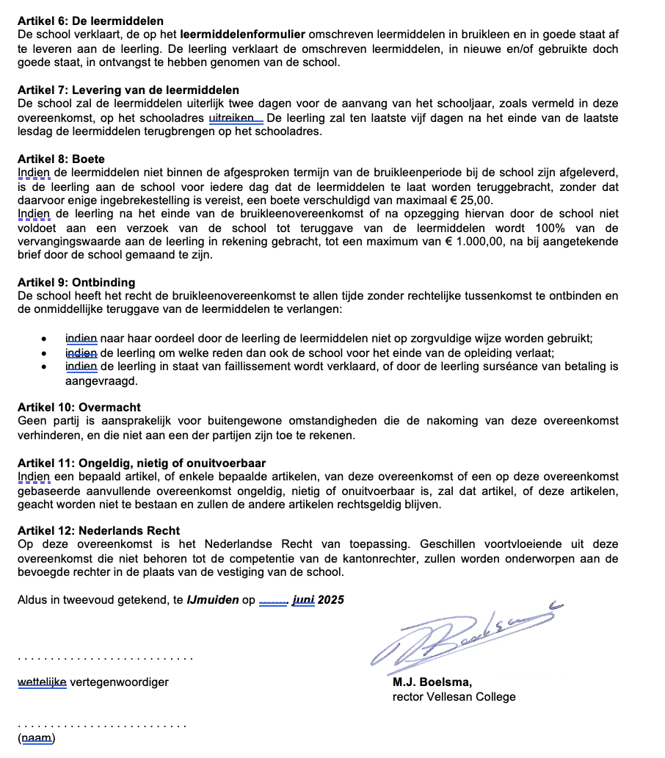
Bruikleenovereenkomst leermiddelen
Deze graag invullen, ondertekenen en de groene retour in de enveloppe.
De witte is voor uw eigen administratie
Notes:
TAR

Slide 28
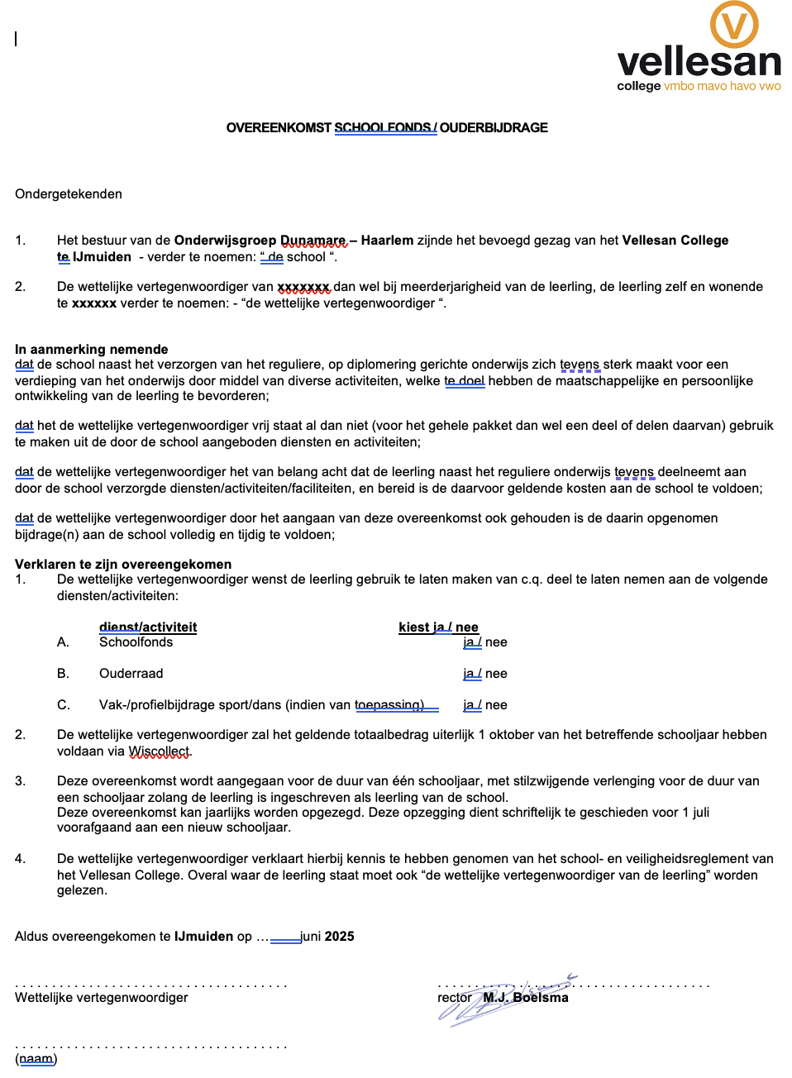
Overeenkomst schoolfonds / ouderbijdrage
Deze graag invullen, ondertekenen en de gele retour in de envelop.
De witte is voor uw eigen administratie
Notes:
TAR

